Slide 1
Kvalifikācijas celšanas programma un instrumenti prasmju novērtēšanai A daļa: digitālo pedagoģisko prasmju veidošana Profesionālās izglītības pasniedzējiem
C modulis: izglītojošas digitālās «izlaušanās istabas» kā pedagoģisks rīks

Slide 2
A
Ievads
Par tēmu izglītojošas digitālās izlaušanās istabas kā pedagoģisko rīku
B
Apguves fāze
Mazo grupu darbs par tēmu izglītojošas digitālās izlaušanās istabas kā pedagoģisks rīks
Notes:
In this module we focus on two topics. Firstly, a short introduction to the topic online educational escape rooms as pedagogical tools. Secondly, a small group work to the topic online educational escape rooms as pedagogical tools.

Slide 3
A: Ievads tēmā izglītojošas digitālās izlaušanās istabas kā pedagoģisks rīks
Notes:
We starting with the Introduction to the topic online escape rooms as a pedagogical tool.

Slide 4
A1: Kas ir izglītojošas digitālās izlaušanās istabas?
Notes:
Before we discus about online educational escape rooms. We have to foci on what is an escape room in general? Do you have any ideas?

Slide 5
Kas ir izlaušanās istaba?
Izlaušanās istaba ir “spēle, kurā dalībniekiem, kas atrodas telpā vai citā slēgtā vidē (piemēram, cietuma kamerā), tiek dots noteikts laiks, lai atrastu veidu, kā izlausties (piemēram, atklājot slēptus pavedienus un atrisinot mīklas vai puzles).
https://www.merriam-webster.com/dictionary/escape%20room
Notes:
So, an escape room is „ …..“ That implicies that an onlines escape room is.

Slide 6
Kas ir digitālā izlaušanās istaba?
Digitālās izlaušanās istabas var saukt arī par virtuālajām izlaušanās istabām: “Virtuālās izlaušanās istaba ir tiešsaistes aktivitāte, kas tiek veikta, izmantojot Zoom un citas platformas. Lai komanda izlauztos no virtuālās istabas, tai noteiktā laikā jāatrisina dažādas mīklas, jāatklāj sakarības, jāatrod priekšmeti, kodi vai norādes, jāveic uzdevumi un jāsaliek puzles.
Šī pieredze dalībniekiem attīsta sadarbības prasmes, darbošanos komandā un komandas saliedēšanos.
https://teambuilding.com/blog/virtual-escape-rooms

Slide 7
Kas ir izglītojošas digitālās izlaušanās istabas ?
Izglītojoša digitālā izlaušanās istaba ir uz spēli balstīta mācīšanās pieeja
https://teambuilding.com/blog/virtual-escape-rooms
Notes:
As well as a game-based learning approache.

Slide 8
A2: Iemesli, kāpēc izmantot izglītojošās izlaušanās istabas
Notes:
Our next chapter presents good reasons to use educational escape rooms.

Slide 9
Iemesli izglītojošo izlaušanās istabu izmantošanai nodarbībās un kursos:
Prasmju pilnveidošana
Komunikācijas prasmes
Līderība
Sociālās prasmes
Problēmrisinašanas prasmes
Smalkās motorikas prasmes
https://escape-kit.com/en/education/5-reasons-organize-school-escape-room/
Notes:
First of all, The use of edcational escape rooms in classes and courses foster the developing skills like Communication skills, leadership skills, social skills, problem-solving skills and fine motor skills.

Slide 10
Iemesli izglītojošo izlaušanās istabu izmantošanai nodarbībās un kursos:
2. Koncentrēšanās uz psihosociāliem aspektiem
Mentālo labklājība
Pozitīvu uzvedību
Emociju kontroli
Darbošanos grupā
https://escape-kit.com/en/education/5-reasons-organize-school-escape-room/
Notes:
Secondly, educational escape rooms in classes and courses also foster psychosocial aspects like mental well-being, appropriate positive behavior, control of emotions and acting in a group.

Slide 11
Iemesli izglītojošo izlaušanās istabu izmantošanai nodarbībās un kursos:
3. Grupas saliedētības veicināšana
Savstarpējo saišu stiprināšana
Koncentrēšanās uz stiprajām pusēm
Talantu atklāšana
Sociālās mijiedarbības veicināšanu
https://escape-kit.com/en/education/5-reasons-organize-school-escape-room/
Notes:
Thirdly, educational escape rooms in classes and courses foster the group cohesion For Example the strengthening bonds of all participants. The participants learn also to concentrate on their strengt, but also discover new talents by themself. All in all it fosters the social interaction within the group.

Slide 12
Iemesli izglītojošo izlaušanās istabu izmantošanai nodarbībās un kursos:
4. Lai uzlabotu attiecības starp mācību procesa dalībniekiem
Pievēršot uzmanību
Nodibinot uzticību
Stiprinot motivāciju
https://escape-kit.com/en/education/5-reasons-organize-school-escape-room/
Notes:
Lastly, educational escape rooms in classes and courses improving trainer-learner relationship by catching attention, establingtrust and reinforce motivation.

Slide 13
Iemesli izglītojošo izlaušanās istabu izmantošanai nodarbībās un kursos:
5. Lai atbalstītu mācīšanās procesu
Veicinātu radošumu
Uzturētu entuziasmu
Veidotu izpratni par sarežģītiem konceptiem (kompleksiem jēdzieniem)
https://escape-kit.com/en/education/5-reasons-organize-school-escape-room/

Slide 14
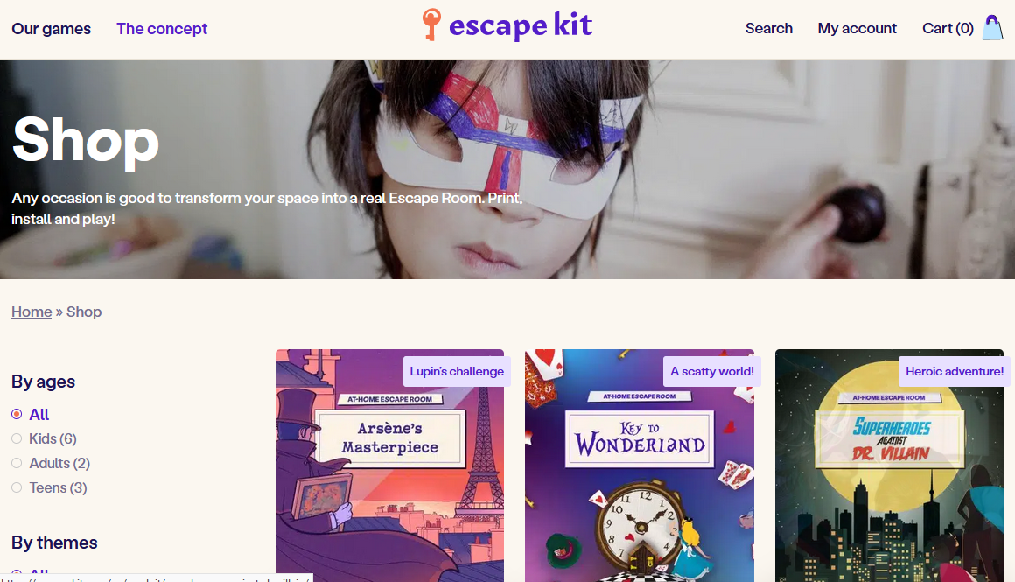
Piemērs:
https://escape-kit.com
Notes:
öppöüäpAt this moment, we divide the group. The left pöäü

Slide 15
Piemērs:
https://www.breakoutedu.com/

Slide 16
Uzdevums
Kādi ir daži no iemesliem, kāpēc izmantot izglītojošās izlaušanās istabas?
prasmju pilnveidošanai, uzdevumu risināšanai, savstarpējās mijiedarbības uzlabošanai
mācību procesa dalībnieku attiecību uzlabošanai, veiktspējas uzlabošanai un veicinātu noteikumu ievērošanu
veicinātu grupas kohēziju, prasmju pilnveidi, atbalstītu mācīšanās procesu
veicinātu komunikāciju, risinātu mīklas

Slide 17
A3: Kā izveidot izglītojošu izlaušanās istabu?

Slide 18
Kas izstrādātājiem jāņem vērā, veidojot izglītojošu izlaušanās istabu?
Lietotāja tips „ Lietotāju vajadzību novērtēšana tiek veikta, lai noteiktu spēlētāju demogrāfiskās un izglītības vajadzības”.
Laiks „Pieredzes ilgums. Var būt īsa 15 minūšu pieredze vai ilgāka pieredze, kas ilgst vairākas dienas“
Sarežģītība „Ņemt vērā mērķlietotāja vajadzības un specifiku – pielāgojot mīklu sarežģītību dažāda līmeņa spēlētājiem, piemēram, koledžas studentiem, skolēniem, maģistrantiem, doktorantiem un citie dalībniekiem».
Clark, S. et al. (2017): escapED: A Framework for Creating Educational Escape Rooms. In: International Journal of Serious Games. Volume 4, Issue 3, September 2017, http://dx.doi.org/10.17083/ijsg.v4i3.180

Slide 19
Kas izstrādātājiem jāņem vērā, veidojot izglītojošu izlaušanās istabu?
Veids (spēles režīms) „Izvēlieties pieredzes veidu, piemēram: sadarbībā balstīta- spēlētāji strādā kopā, lai izlaustos no istabas. Vai konkurencē balstīta - spēlētāji sacenšas, kurš pirmais izlauzīsies.
Mērogs „ Izvēlieties dalībnieku skaitu, kam spēle ir paredzēta”.
Clark, S. et al. (2017): escapED: A Framework for Creating Educational Escape Rooms. In: International Journal of Serious Games. Volume 4, Issue 3, September 2017, http://dx.doi.org/10.17083/ijsg.v4i3.180

Slide 20
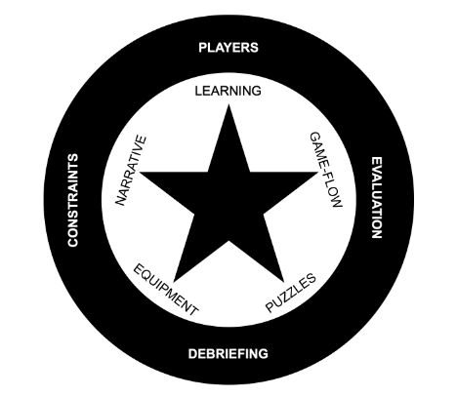
Zvaigznes modelis
Spēles elementi:
stāsts
spēles gaita
mīklas
spēles aprīkojums
Botturi /Babazadeh p. 45
Botturi, L. / Babazadeh, M. (2020): Designing educational escape rooms: validating the Star Model. In: International Journal of Serious Games, Vol. 7, Issue 3, September 2020, http://dx.doi.org/10.17083/ijsg.v7i3.367

Slide 21
Mīklu struktūras izlaušanās istabās:
1. pamatstruktūras: atvērta, secīga un procesā balstīta Kvadrāti ir mīklas, bet taisnstūri ir metamīklas
secīga
procesā balstīta
atvērta
Nicholson, S. (2015). Peeking behind the locked door: A survey of escape room facilities. White Paper available at http://scottnicholson.com/pubs/erfacwhite.pdf, p. 17

Slide 22
Mīklu struktūras izlaušanās istabās:
2. sarežģīta, hibrīda struktūra, piemēram, piramīda.
Nicholson, S. (2015). Peeking behind the locked door: A survey of escape room facilities.
White Paper available at http://scottnicholson.com/pubs/erfacwhite.pdf, p.18

Slide 23
UZDEVUMS
Kādi ir izglītojošas izlaušanās istabas spēles elementi?:
sadarbība, spēles gaita, mīklas un komunikācija
sadarbība, stāsti, spēles gaita un mīklas
stāsts, spēles gaita, mīklas un spēles aprīkojums
stāsts, mīklas, lomas un spēles aprīkojums
lomas, mīklas, iedziļināšanās un komunikācija
Notes:
collaboration, game-flow, riddles and communication
collaboration, narratives, game-flow and puzzles
narrative, game-flow, puzzles and equipment
narrative, riddles, roles and equipment
roles, puzzles, immersion and communication

Slide 24
A4: Izglītotāja loma

Slide 25
Izglītotāja loma
1. Izlaušanās istabas izveide vai izvēlēšanās no jau esošajām
2. Spēles meistars
3. Starta informācijas sniegšana
4. Netiešu norādījumu sniegšana
5. Apspriešana

Slide 26
Lai pats radītu izlaušanās istabas var izmantot:
mājaslapas, piemēram, izstrādāt izmantojot WordPress,
ZOOM vai citu konferenču rīku, kurā tiek rādīta prezentācija;
Google veidlapas vai Google slaidus

Slide 27
Izglītojošas izlaušanās istabas izstrādes soļi
Izvēlies tēmu
Izvēlies gala mērķi (kāda būs problēma, kas jāatrisina — izmantojot vairākus mazus uzdevums)
Iestati darbības vietu/ainu
Izlem par mazo mīklu tēmām, kuras dalībnieki risinās (un, ko viņi nopelnīs, tās atrisinot)
Izveido mazās mīklas
Izveido atbilžu lapas un/vai atbilžu taustiņus
Learning Hypothesis (2023): https://learninghypothesis.com/how-to-create-a-digital-escape-room/

Slide 28
B. Apguves fāze
Darbs grupās

Slide 29
1.uzdevums
Pierakstiet idejas izlaušanās istabas stāstam, kas ir saistīts ar jūsu tēmu (mācību jomu).
Jums ir 20 minūtes. Lūdzu, sadarbojieties ar kolēģi.
Dalieties ar idejām

Slide 30
2.uzdevums
Apskatiet vietni https://teambuilding.com/blog/virtual-escape-rooms un izpētiet dažādas digitālās izlaušanās istabas komandu veidošanai. Izvēlieties vienu un pierakstiet tās ideju, stāstu un galvenos elementus.
Jums ir 45 minūtes. Lūdzu, strādājiet patstāvīgi.
Dalieties iespaidos, pamatojoties uz to, ko pierakstījāt.

Slide 31
Apsveicu!
Jūs apguvāt C moduli par digitālajām izlaušanās istabām!

